Slide 1
Curs Monitor/a d'activitats de dinamització en l'àmbit poliesportiu
NADAL I SETMANA SANTA
2024/2025

Slide 2
Descripció del curs
Et permetrà registrar-te al ROPEC
Amb aquesta titulació podràs exercir de monitor/a en activitats físiques i esportives per a infants i joves menors d’edat (personal que s’encarrega de la dinamització i el desenvolupament de les activitats esportives o poliesportives i també el personal que intervé en esdeveniments esportius per a menors d’edat).
Podràs treballar per a:
Consells Esportius, Ajuntaments, Patronats Municipals, centres educatius, AMPA i altres entitats esportives.
Amb el suport de:

Slide 3
ESTRUCTURA
DEL
CURS
150 hores
Amb el suport de:

Slide 4
Convalidacions del Bloc General (15h) CIATE Esport Escolar (35h)
Aquelles persones que disposin de les següents formacions finalitzades i certificades podran sol·licitar l’exempció:
Graduat/da en educació primària (6-12 anys).
Graduat/da en mestre d’educació primària (6-12 anys).
Certificats de professionalitat de Dinamització o Direcció i Coordinació d’activitats de temps lliure educatiu infantil i juvenil.
Un títol del sistema educatiu que inclogui de forma completa la qualificació professional de dinamització d’activitats d’educació en el lleure infantil i juvenil.
Està titulat/da com a Monitor/a de lleure o Director/a de lleure.
Amb el suport de:

Slide 5
Requisits per a participar: Per assistir al curs, els participants hauran de reunir les condicions següents: * Edat mínima: 16 anys complerts en el moment de la inscripció (si és menor de 18 anys haurà d’adjuntar una autorització del/s tutor/s legals).
Preu del curs
CIATE: BLOC GENERAL
30€
BLOC ESPECÍFIC: 2D – JOC I ESPORT EN EDAT ESCOLAR
60€
180€
3B: PRIMERS AUXILIS
30€
BLOC ESPECÍFIC: 2F – GESTIÓ PETITES ENTITATS ESPORTIVES
60€
* Descompte del 20% del curs si tens entre 16 i 29 anys i ets o vius a la Noguera.
Amb el suport de:

Slide 6
Dies i horaris del curs
BLOC ESPECÍFIC – GESTIÓ I ORGANITZACIÓ D’ENTITATS ESPORTIVES
02/01/2025 | 8:00 – 15:00 | PRESENCIAL | 35 HORES
03/01/2025 | 8:00 – 15:00 | PRESENCIAL
04/01/2025 | 8:00 – 15:00 | PRESENCIAL
07/01/2025 | 8:00 – 15:00 | PRESENCIAL
14/04/2025 | 8:00 - 15:00 | PRESENCIAL
BLOC COMÚ
21/12/2024 | 8:00 – 15:30 | PRESENCIAL | 15 HORES
23/12/2024 | 8:00 – 15:30 | PRESENCIAL
BLOC ESPECÍFIC – JOCS I ESPORT EN EDAT ESCOLAR
24/12/2024 | 8:00 – 15:00 | PRESENCIAL | 35 HORES
27/12/2024 | 8:00 – 15:00 | PRESENCIAL | 35 HORES
28/12/2024 | 8:00 – 15:00 | PRESENCIAL
30/12/2024 | 8:00 – 15:00 | PRESENCIAL
31/12/2024 | 8:00 – 15:00 | PRESENCIAL
BLOC DE PRIMERS AUXILIS
15/04/2025 | 9:00 – 14:30 | PRESENCIAL | 15 HORES
16/04/2025 | 9:00 – 14:30 | PRESENCIAL
17/04/2025 | 9:00 – 13:00 | PRESENCIAL
PRÀCTIQUES EXTERNES
Dins els 12 mesos posteriors a la formació | Horari a determinar | PRESENCIAL | 150 HORES
Amb el suport de:

Slide 7
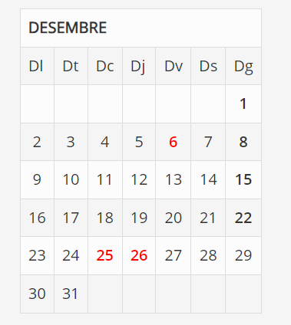
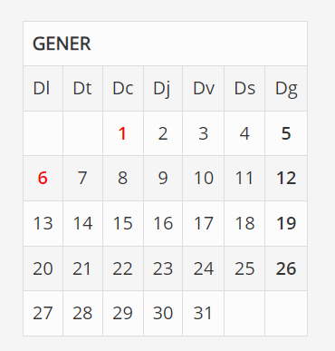
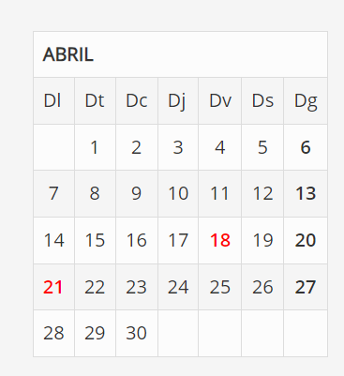
Calendari del curs 24/25
Bloc Comú
Bloc Esport Edat Escolar
Bloc Gestió Entitats Esp.
Bloc Primers Auxilis
Amb el suport de:

Slide 8
Una vegada l’aspirant hagi finalitzat tots els blocs, pot iniciar les 150h de pràctiques.
Abans però, ha d’haver signat un conveni de col·laboració entre el Consell Esportiu i l’entitat amb la qual es vol fer les pràctiques.
És important que l’activitat on es desenvolupin les pràctiques vagi adreçada a esportistes en edat escolar.
El període de pràctiques es portarà a terme en entitats de titularitat pública o privada, o a través d'associacions esportives legalment constituïdes i inscrites al Registre d’Entitats Esportives de Catalunya.
L’alumne/a en període de pràctiques ha d’estar en tot moment sota la supervisió de la persona tutora o professional.
Màxim 8h diàries amb els respectius períodes de descans.
No es poden realitzar pràctiques més de 5 dies a la setmana.
Hi ha un màxim de 12 mesos a partir de la finalització de la part teòrica per dur-les a terme.
Condicions per a les pràctiques
Amb el suport de:

Slide 9
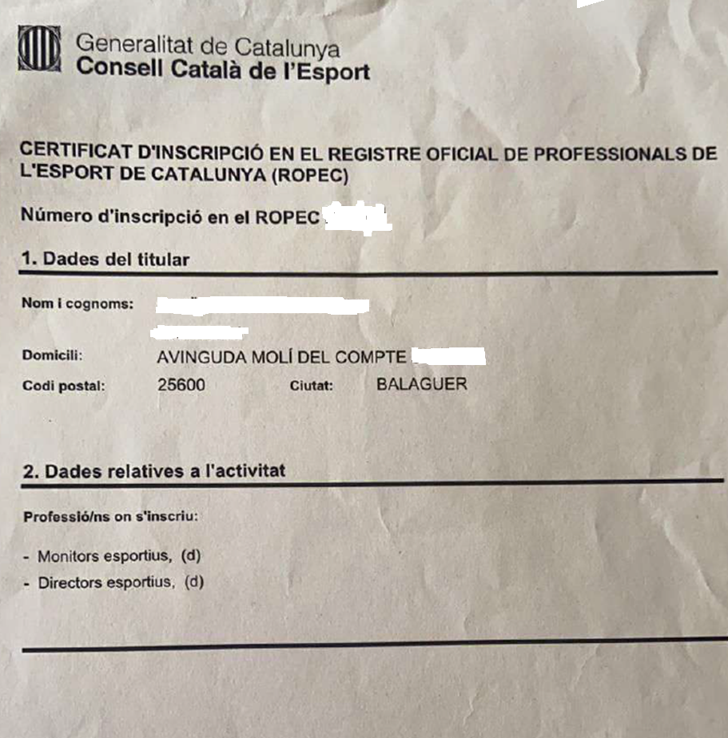
Què obtindrem??

